Slide 1
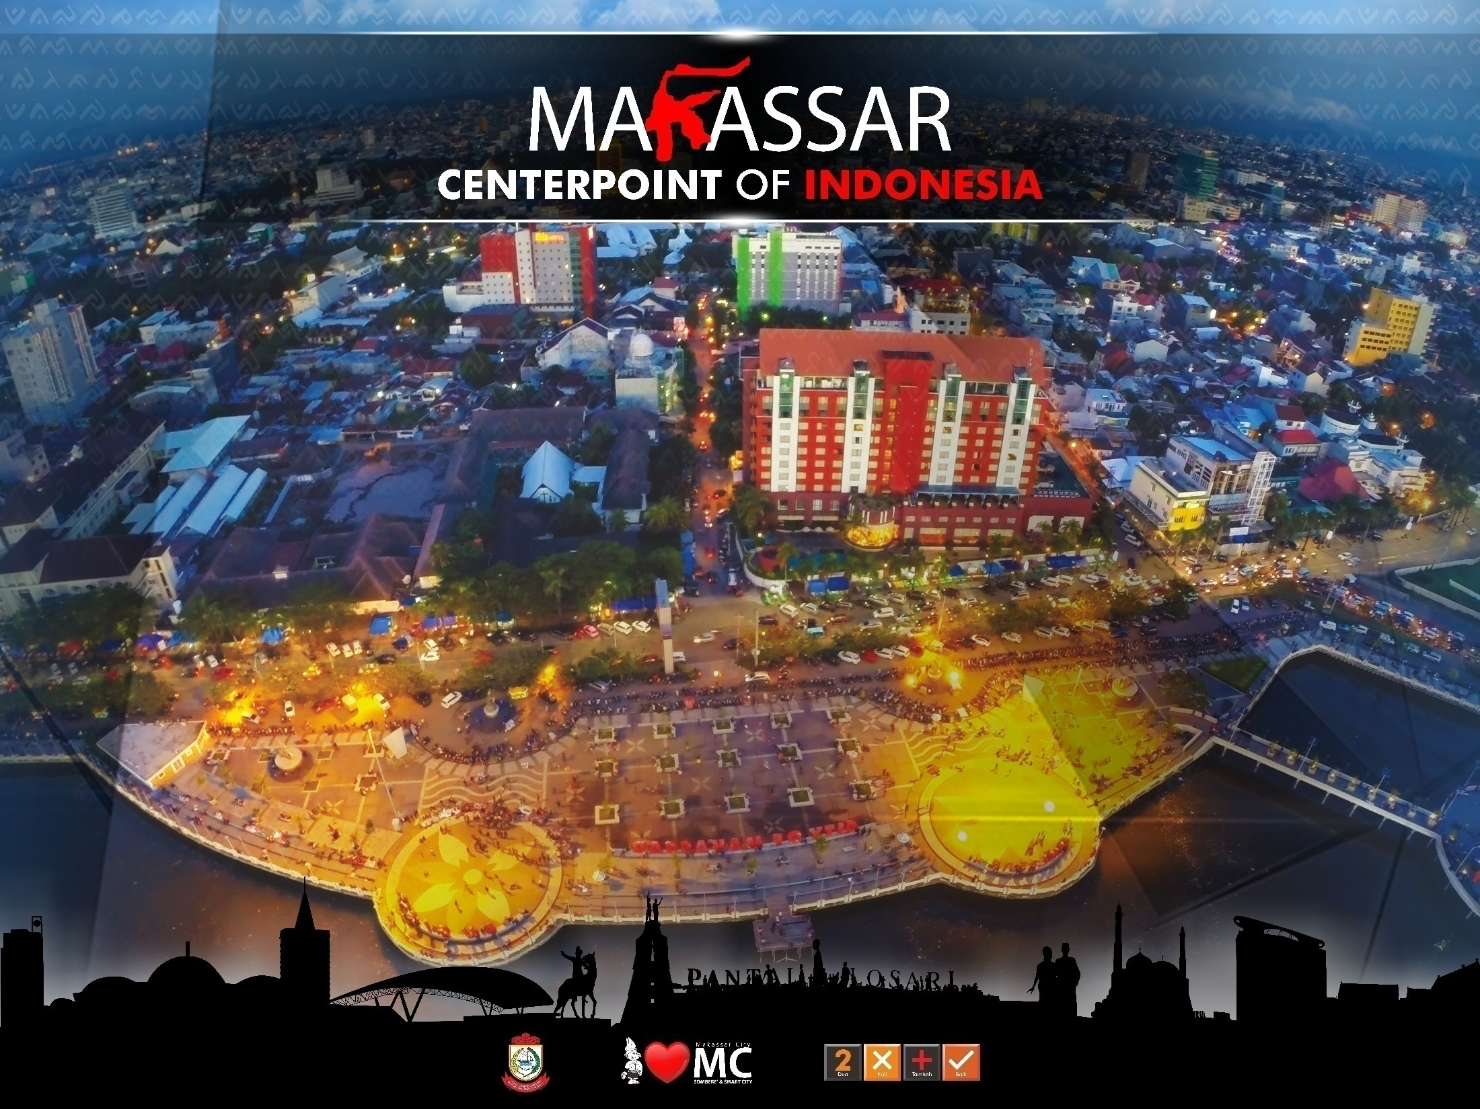
RAPAT KOORDINASI PUSAT DAN DAERAH
(RAKORPUSDA)
TIM PENGENDALI INFLASI DAERAH
TAHUN 2018

Slide 2

INOVASI TPID KOTA MAKASSAR
KEGIATAN UTAMA PENGENDALIAN INFLASI
@ LORONG PEDULI INFLASI
No | Kriteria | Penjelasan
1 | Nama Program/ Kegiatan Utama Pengendalian Inflasi | “LORONG PEDULI INFLASI” Program Optimalisasi Pemanfaatan Pekarangan Lorong dengan pembentukan Badan Usaha Lorong (BULo) melalui upaya pemberdayaan Kelompok Tani Lorong (Poktanrong)/Kelompok Wanita Tani (KWT) untuk budi daya komoditas penyumbang inflasi (cabai rawit).

Slide 3
2 | Latar Belakang Pelaksanaan Program/ Kegiatan | Kota Makassar merupakan salah satu dari lima kota IHK di Sulawesi Selatan. Kota Makassar memberikan andil sekitar 78% terhadap inflasi Prov. Sulawesi Selatan. Pada awal tahun 2017, tingkat inflasi Kota Makassar yaitu: a. Januari 2017: 1,14 % b. Februari 2017: 0,79% c. Maret 2017: 0,16% 3. Adapun komoditas cabai rawit memberikan andil terhadap inflasi di Kota Makassar sebesar 0,29% (Januari), 0,23% (Februari), dan 0,08% (Maret). 4. Pada awal tahun 2017, harga cabai rawit di kota Makassar mencapai kisaran Rp100.000,00/kg, dan merupakan salah satu pemicu inflasi di Kota Makassar. Tingginya harga cabai rawit di Kota Makassar, antara lain karena keterbatasan pasokan cabai di Kota Makassar. Sementara, konsumsi cabai di Kota Makassar relatif cukup tinggi mengingat Kota Makassar dikenal sebagai salah satu daerah kuliner nusantara.

Slide 4
 |  | 5. Dalam rangka keberlanjutkan Gerakan Percepatan Penganekaragaman Konsumsi Pangan (P2KP) Berbasis Sumber Daya Lokal yang telah dimulai sejak tahun 2010, sekaligus sebagai upaya pengendalian inflasi, khususnya ketersediaan pasokan cabai rawit di Kota Makassar, Pemerintah Kota Makassar melaksanakan Program Optimalisasi Pemanfaatan Pekarangan Lorong dengan pembentukan Badan Usaha Lorong (BULo) melalui upaya pemberdayaan Kelompok Tani Lorong (Poktanrong)/Kelompok Wanita Tani (KWT) untuk budi daya komoditas penyumbang inflasi (cabai rawit).

Slide 5

6. Pelaksanaan pembentukan BULo merupakan implementasi dari program Pemerintah melalui Percepatan Penganekaragaman Konsumsi Pangan (P2KP) yang merupakan implementasi dari Peraturan Presiden Republik Indonesia Nomor 22 Tahun 2009 Tentang Kebijakan Percepatan Penganekaragaman Konsumsi Pangan Berbasis Sumber Daya Lokal, yang ditindaklanjuti oleh Peraturan Menteri Pertanian RI Nomor 43 Tahun 2009 Tentang Gerakan Percepatan Penganekaragaman Konsumsi Pangan Berbasis Sumber Daya Lokal. Program P2KP ini ditetapkan dalam Surat Keputusan Walikota Makassar Nomor 521.1/509/KEP/Vll/2010, tanggal 9 Juni 2010 tentang Gerakan Percepatan Penganekaragaman Konsumsi Pangan Berbasis Sumberdaya Lokal.
7. Maksud dan tujuan pembentukan BULo melalui upaya pemberdayaan Kelompok Tani Lorong/Kelompok Wanita Tani yaitu:
● Mendorong percepatan 5.935 lorong dan pengembangan 7.812 lorong produktif sebagai tahap kelanjutan dari master plan restorasi lorong Kota Makassar;
● Membantu menciptakan 7.812 lapangan kerja baru dan pengendalian inflasi dari volatile food sektor konsumsi rumah tangga.
8. Masterplan restorasi Lorong, yaitu:
● Lorong Tidak Rantasa (bersih)
● Lorong Garden Ceria
● Singara’na Lorongku
● Industri Lorong
● Smart Lorong
● Lorong Wisata
● Badan Usaha Lorong
● Aparong

Slide 6
3. | Implementasi Program/ Kegiatan | Pada tahun 2017 telah dilaksanakan program pemberdayaan lorong/pekarangan sebanyak 500 lorong di 14 Kecamatan di Makassar. Optimalisasi pemberdayaan lorong/pekarangan dilakukan melalui upaya pemberdayaan Kelompok Tani Lorong/Kelompok Wanita Tani (KWT) untuk mendapatkan sumber pangan dan gizi keluarga serta menahan laju inflasi. Upaya ini dilakukan dengan membudidayakan jenis tanaman yang menjadi pemicu inflasi di kota Makassar seperti cabai rawit pada suatu lokasi kawasan lorong, pekarangan, lahan pekarangan, perumahan/warga yang saling berdekatan sehingga dapat terbentuk sebuah kawasan yang diharapkan menjadi sumber pangan yang diproduksi sendiri.

Slide 7
 |  | 2. Pemberdayaan lorong/pekarangan ini dilakukan dengan mengembangkan usaha pertanian berkelanjutan (sustainable agriculture), antara lain dengan membangun kebun bibit untuk menjamin ketersediaan bibit, pemanfaatan lorong/pekarangan untuk menjamin kontuinitas supply kepada pasar. 3. Kegiatan ini melibatkan tenaga pendamping penyuluh pertanian, Dinas Ketahanan Pangan, Dinas Pertanian dan Perikanan serta SKPD terkait lainnya serta oganisasi masyarakat yang memiliki kepedulian tentang pemanfaatan lorong/pekarangan/tanah kosong menjadi lahan produktif.

Slide 8
Kelompok sasaran kegiatan ini adalah komuitas lorong/kelompok tani yang beranggotakan minimal 20 orang yang berdomisili berdekatan dalam satu kelurahan.
Hasil dari usaha lorong/pekarangan ini diutamakan untuk dikonsumsi oleh rumah tangga bersangkutan dan apabila berlebih dapat dibagikan/disumbangkan kepada anggota kelompok atau secara bersama-sama dijual oleh kelompok.
Setiap lorong/pekarangan rumah anggota kelompok yang menjadi target pengendalian inflasi dilengkapi dengan ketersedian sarana prasarana produksi seperti pupuk kompos, media tanam, benih, polybag dan pestisida pembasmi hama.
Pemerintah Kota Makassar juga telah me-launching aplikasi berbasis Android dengan nama PACARITA. Selain itu, Pemerintah Kota Makassar juga memberdayakan UMKM berbasis lorong.
Dalam rangka memelihara eksistensi dan menjaga semangat warga dalam pemberdayaan lorong, Pemerintah Kota Makassar menyelenggarakan berbagai aktifitas/lomba terkait Lorong, yaitu antara lain lomba Lorong Sehat dan Lomba UMKM Lorong

Slide 9
4 | Dampak/Hasil yang diperoleh dari Pelaksanaan Program/ Kegiatan | Produksi budi daya cabai lorong di 14 Kecamatan selama tahun 2017 sebanyak 173.473 kg. Inflasi Kota Makassar bulan April 2017 sebesar 0,33% dengan andil komoditas cabai rawit terhadap inflasi sebesar -0,17% (cabai rawit mengalami deflasi/penahan laju inflasi). Selama tahun 2017, komoditas cabai rawit mengalami deflasi di Kota Makassar pada bulan April, Mei, Juni, Agustus, September dan Oktober. Harga cabai di Kota Makassar bulan April 2017 dan selanjutnya terjaga pada tingkat yang rendah/wajar. Tersedianya produksi tanaman yang bernilai ekonomis tinggi untuk kebutuhan konsumsi rumah tangga dan selebihnya diolah menjadi produk olahan atau dijual. Meningkatnya partisipasi masyarakat dalam membudidayakan tanaman yang bernilai ekonomis untuk penyediaan pangan keluarga.

Slide 10
5 | Evaluasi/Tindak Lanjut yang dilaksanakan | Berdasarkan evaluasi terhadap Program Lorong Peduli Inflasi: Dapat dikembangkan tanaman pemicu inflasi selain cabai rawit di lorong/pekarangan, yaitu seperti bawang merah, bayam dan kangkung. Untuk tahun 2018, Pemerintah Kota Makassar melalui Dinas Ketahanan Pangan telah menganggarkan pemberdayaan Lorong sebanyak 100 lorong dengan tetap mengembangkan budi daya cabai. Pemerintah Kota Makassar giat menggandeng korporasi/perusahaan untuk berpartisipasi dalam pemberdayaan lorong peduli inflasi melalui program CSR (corporate social responsibility).

Slide 11
@ APLIKASI SEMBAKO‘TA
Latar belakang pelaksanaan program Kerja : | Bahwa ide munculnya aplikasi ini yaitu seiring meningkatnya kebutuhan stakeholder terkait data Sembako yang berlaku di Kota Makassar,yaitu masyarakat, wartawan , LSM dan beberapa lembaga lainnya secara periodik membutuhkan update data sembako untuk kebutuhan internal masing- masing. Bahwa oleh karena itu perlu ada solusi untuk memudahkan stakeholder dalam mengupdete informasi harga sembako.Bahwa aplikasi ini menampilkan data harga pada sepuluh pasar tradisional yang berada di Kota Makassar sehingga masyarakat dapat mengetahui fluktuasi harga .

Slide 12

Implementasi program / kegiatan | Bahwa ide ini merupakan ide baru yang digagas dari fakta lapangan yang kami dapatkan. Sejak Tahun 2010 Dinas Perdagangan melakukan survey harga sembako di pasar- pasar tradisional untuk kebutuhan internal Pemerintah Kota Makassar, namun seiring perkembangannya data tersebut juga sangat dibutuhkan stakeholder. Oleh karena itu Pemerintah Kota Makassar melalui Dinas Perdagangan membuka akses informasi harga sembako ke masyarakat luas, sehingga pada Bulan Maret 2017 aplikasi ini mulai dibangun dengan sumber daya yang ada dan kurang lebih dua bulan aplikasi ini sudah tersedia dilayanan Play Store khusus untuk pengguna smarthphone. Bahwa terobosan ini dapat digolongkan sesuatu yang sederhana karena tidak melibatkan banyak pihak khususnya instansi lain serta sistem yang digunakan tidak terintegrasi dengan sistem yang lain.
Implementasi program / kegiatan | Bahwa ide ini merupakan ide baru yang digagas dari fakta lapangan yang kami dapatkan. Sejak Tahun 2010 Dinas Perdagangan melakukan survey harga sembako di pasar- pasar tradisional untuk kebutuhan internal Pemerintah Kota Makassar, namun seiring perkembangannya data tersebut juga sangat dibutuhkan stakeholder. Oleh karena itu Pemerintah Kota Makassar melalui Dinas Perdagangan membuka akses informasi harga sembako ke masyarakat luas, sehingga pada Bulan Maret 2017 aplikasi ini mulai dibangun dengan sumber daya yang ada dan kurang lebih dua bulan aplikasi ini sudah tersedia dilayanan Play Store khusus untuk pengguna smarthphone. Bahwa terobosan ini dapat digolongkan sesuatu yang sederhana karena tidak melibatkan banyak pihak khususnya instansi lain serta sistem yang digunakan tidak terintegrasi dengan sistem yang lain.

Slide 13

Dampak / hasil yang diperoleh dari pelaksanaan program/ kegiatan | Bahwa dengan adanya Aplikasi ini jika sebelumnya para stakeholder yang membutuhkan data mesti berkunjung ke kantor Dinas Perdagangan Kota Makassar atau menelfon langsung maka dengan adanya Aplikasi Sembako’ TA maka lebih memudahkan dalam memperoleh data harga Sembako dan tentunya ini memberikan manfaat dari segi ekonomis bagi penerima manfaat . Kami juga menyediakan fitur pendukung melalui aplikasi ini yaitu fitur histori harga sembako, fitur tracking harga sembako, fitur status fluktuasi harga,dengan fitur-fitur tersebut dapat member kemudahan bagi user untuk menganalisa harga yang berlaku di pasar tradisional dan tentunya hal ini memberikan manfaat non ekonomis bagi penerima manfaat,masyarakat semakin dimudahkan dalam berbelanja di pasar tradisional,para pedagang tidak lagi seenaknya memainkan harga dagangan dan mendorong masyarakat untuk tetap berbelanja di pasar tradisional dengan gencarnya pasar-pasar modern.

Slide 14
Evaluasi/ tindak lanjut yang akan dilaksanakan | Aplikasi Sembakota yang kami gagas merupakan langkah awal untuk menciptakan sebuah layanan informasi sembako menjadi skala yang lebih luas.Kami memiliki perencanaan untuk mengintegrasikan aplikasi Sembakota dengan perangkat videotron yang akan disediakan di pasar-pasar tradisional.Besar harapan kami dengan semakin terbukanya informasi harga pasar tersebut dapat mendorong masyarakat untuk mau berbelanja di pasar tradisional serta disaat yang bersamaan dapat mengedukasi para pedagang pasar untuk tidak melakukan kecurangan dalam menetapkan harga pasar karena dapat beresiko dengan menurunnya jumlah pelanggan.

Slide 15
@ PASAR MURAH BERSUBSIDI
Latar belakang pelaksanaan program Kerja : | Meringankan beban masyarakat prasejahterah untuk dapat menjangkau dan membeli bahan pokok sehari-hari .
Implementasi program / kegiatan | Bahwa untuk Tahun 2017 tersedia paket sembako sebanyak 12.000 paket untuk 12.000 orang masyarakat prasejahterah yang disubsidikan pada enam Kecamatan.

Slide 16
Dampak / hasil yang diperoleh dari pelaksanaan program/ kegiatan | Bahwa dengan adanya kegiatan pasar murah bersubsidi ini maka dapat membantu masyarakat yang terkena dampak dari kenaikan harga Sembilan bahan pokok terutama menjelang ramadhan dan idul fitri dan hari-hari besar keagamaan lainnya.
Evaluasi/ tindak lanjut yang akan dilaksanakan | Melakukan pendataan jumlah warga masyarakat prasejahterah pada semua Kecamatan untuk kegiatan pasar murah bersubsidi berikutnya dan diharapkan jumlah masyarakat yang terbantu dalam kegiatan ini lebih meningkat jumlahnya dari tahun sebelumnya.

Slide 17
@ BADAN USAHA LORONG (BuLo)
Kegiatan Budi Daya Cabe
Latar belakang pelaksanaan program Kerja : | Pelaksanaan kegiatan Percepatan Penganekaragaman Konsumsi Pangan (P2KP) merupakan salah satu upaya implementasi sukses dari Peraturan Presiden Nomor 22 Tahun 2009 Tentang Kebijakan Percepatan Penganekaragaman Konsumsi Pangan Berbasis Sumber Daya Lokal yang ditindaklanjuti oleh Peraturan Menteri Pertanian Nomor 43 Tahun 2009 Tentang Gerakan Percepatan Penganekaragaman Konsumsi Pangan Berbasis Sumber Daya Lokal. Peraturan tersebut merupakan acuan untuk mendorong upaya penganekaragaman konsumsi pangan dengan cepat melalui basis kearifan lokal serta kerjasama terintegrasi antara pemerintah pusat, pemerintah daerah dan masyarakat.

Slide 18
Latar belakang pelaksanaan program Kerja : | Di tingkat Provinsi kebijakan tersebut telah ditindaklanjuti melalui Surat Edaran atau Peraturan Gubernur dan di tingkat Kabupaten/Kota ditindak lanjuti dengan Surat Edaran atau Peraturan Bupati/Walikota dan khusus di Kota Makassar program P2KP ini tersirat dalam Keputusan Walikota Makassar Nomor 521.1/509/Kep/VII/2010 tanggal 09 Juni 2010 Tentang Gerakan Percepatan Penganekaragaman Konsumsi Pangan Berbasis Sumber Daya Lokal.

Slide 19
Implementasi program / kegiatan | Bahwa optimalisasi pemanfaatan lorong dilakukan melalui upaya pemberdayaan kelompok tani lorong untuk mendapatkan sumber pangan dan gizi keluarga dan upaya ini dilakukan dengan membudidayakan jenis tanaman cabe pada suatu lokasi kawasan lorong, perumahan warga yang saling berdekatan sehingga dapat terbentuk sebuah kawasan yang diharapkan menjadi sumber pangan yang diproduksi sendiri dari hasil budidaya cabe.Pengembangan ini dilakukan dengan mengembangkan usaha pertanian berkelanjutan antara lain dengan membangun kebun bibit,green house oleh aparat kelurahan dan kecamatan untuk menjamin ketersediaan bibit.

Slide 20
Implementasi program / kegiatan | Kegiatan optimalisasi pemanfaatan lorong dengan program BULO melibatkan tenaga pendaming penyuluh pertanian,aparat kelurahan,mahasiswa pertanian srta organisasi masyarakat yang memiliki kepedulian tentang pemanfaatan lorong/tanah kosong dan kelompok sasaran kegiatan ini adalah komunitas lorong/kelompok tani yang beranggotakan minimal 20 orang yang berdomisili berdekatan dalam satu kelurahan.Hasil dari usaha lorong/pekarangan ini diutamakan untuk dikonsumsi oleh rumah tangga bersangkutan dan apabila berlebih dapat dibagikan/disumbangkan kepada anggota kelompok atau secara bersama-sama dijual oleh kelompok.

Slide 21
Dampak / hasil yang diperoleh dari pelaksanaan program/ kegiatan | Bahwa dari kegiatan ini maka tersedia poduksi cabe untuk kebutuhan konsumsi rumah tangga dan selebihnya diolah menjadi produk olahan atau dijual serta meningkatnya partisipasi masyarakat dalam membudidayakan tanaman cabe untuk penyediaan pangan keluarga .
Evaluasi/ tindak lanjut yang akan dilaksanakan | Melakukan pemantauan sebagai bentuk tindaklanjut dari upaya monitoring kegiatan BULO di lapangan dan pemantauan dilakukan selama kegiatan ini dilaksanakan oleh poktanrong dan beberapa hal yang perlu dipantau ialah mengenai kelengkapan penyaluran sarana dan prasarana produksi,partisipasi masyarakat dan penyuluh,aktifitas budidaya dilapangan.

Slide 22
Evaluasi/ tindak lanjut yang akan dilaksanakan | Melakukan evaluasi secara menyeluruh dengan melihat sejauhmana efektifitas poktanrong dapat melaksanakan kegiatan budidaya,tingkat penerimaan masyarakat terhadap tehnik budidaya yang diajarkan oleh penyuluh dan efektifitas penyuluhan oleh penyuluh.Kegiatan evaluasi juga dilakukan sebagai upaya untuk mendapatkan laporan dan masukan terhadap pelaksanaan kegiatan sehingga dapat berjalan lancer sesuai tujuan dan sasaran. Melakukan pelaporan pelaksanaan kegiatan berdasarkan hasil monitoring terhadap kelompok penerima manfaat bersama penyuluh pendamping. Aparat kelurahan dan penyuluh pendamping memantau kegiatan lapangan secara berkala dan mengevaluasi hasil pemantauan serta menyampaikan laporan BULO kepada petugas teknis BULO ke Dinas Ketahanan Pangan. Laporan yang dibuat menggambarkan hal-hal sebagai berikut yaitu kemajuan pelaksanaan kegiatan sesuai indicator yang ditetapkan,permasalahan yang dihadapi dan upaya tindak lanjut serta saran dan masukan untuk perbaikan kegiatan yang akan datang.

Slide 23


